Slide 1
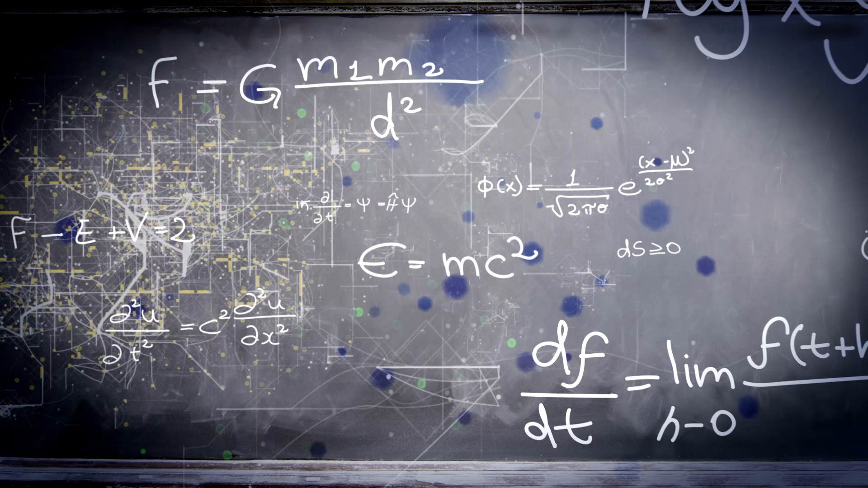
SRP med matematik

Slide 2
Krav for SRP emner
Emnet skal ligge udover kernestoffet

Slide 3
Mat/FYS
Det skrå kast med banekurver
Raketter
Komplekse tal
Sæbebobler (bl.a. krumning)

Slide 4
Mat/kemi
Brug af differentialligninger og smertestillende medicin
Organisk kemi og lineær algebra

Slide 5
Mat/dan
Uendelige rækker
Mængdelære
Fibonacci-tal, gyldne snit og alfabettet
Kunstig intelligens i litteratur
Formidlingsopgave

Slide 6
Mat/samf
Valgsystemer
Finanskrisen
Økonomi
Ludomani

Slide 7
Mat/his
Epidemier og SIR-modellen
Navigation
Spilteori og Cubakrisen
Gaudis arkitektur
Enigma og kodning

Slide 8
Mat/bio
Epidemier og SIR-modellen
DNA og sandsynlighedsregning

Slide 9
Mat/eng
Uendelighed og litteratur
Kunstig intelligens i litteraturen

Slide 10
Mat/psy
Spilteori og gambling
Gruppedynamik og grafteori
Statistiske analyser og psykologiske lidelser

Slide 11
Mat/mus
Stemningsmusik
Kædebrøker

Slide 12
Mat/filo
Uendelighed
Paradokser
Logik
Kunstig intelligens

Slide 13
Mat/idræt
Kroppen under træning
Kast
biomekanik

